Slide 1
Yara ve Çeşitleri
Prof. Dr. Savaş SEREL
Ankara Üniversitesi Tıp Fakültesi
Plastik, Rekonstrüktif ve Estetik Cerrahi AD

Slide 2
Yara nedir ?
derinin sıyrılması
kası yırtılması
kırık
yanık
tümör infiltrasyonu
DOKU BÜTÜNLÜĞÜNÜN
BOZULMASI

Slide 3
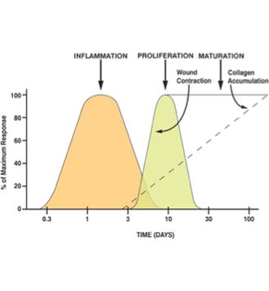
Yara iyileşmesi
inflamasyon fazı
proliferasyon fazı
maturasyon (olgunlaşma) fazı

Slide 4
İnflamasyon fazı
1 - 6. günler arası
nötrofil 24-48 saat
makrofaj 48-96 saat
lenfosit 5-7. günler

Slide 5
Proliferasyon fazı
4 gün - 3 hafta
kollajen sentezi (fibroblast)
ekstrasellüler matriks sentezi
anjiogenezis

Slide 6
Maturasyon fazı
3 hafta - 1 yıl
kollajen sentez/yıkımı
yara gerim gücünde artış
3 hafta %3
3. ayda %20
6. ay %80
skarın şekillenmesi

Slide 7
Yaraların sınıflandırılması-1
Akut
Kronik

Slide 8
Yaraların sınıflandırılması
Akut yaralar
abrazyon
avülziyon
kontüzyon
ezilme
laserasyon
delinme
yüksek enerjili yaralar

Slide 9
Yaraların sınıflandırılması-2
Açık
Kapalı

Slide 10
Kronik yaralar
Makul bir süre içinde kapanmayan yaralar
Bu makul süre ne kadar ?
1 ay, 4-6 hafta, 3 ay

Slide 11
Kronik yaralar
Vasküler nedenli yaralar
Diyabetik yaralar
Bası yaraları
Radyasyona maruziyet nedeni ile oluşan yaralar

Slide 12
Kronik yaralar neden önemli ?
ABD’de yıllık hasta sayısı 5.5 - 6.5 milyon, maliyeti 20-25 milyar dolar
meme, kolon, akciğer kanseri ve lösemi hastalarının sayısının TOPLAMINDAN daha fazla
yaşam süresi uzuyor
titiz bir yara bakımı ile bir çoğunu kapatmak mümkündür

Slide 13
Akut yaralar
inflamasyon
proliferasyon
maturasyon
Kaliteli skar

Slide 14
Kronik yaralar
inflamasyon
proliferasyon
maturasyon

Slide 15
Yara iyileşme sürecini olumsuz etkileyen faktörler
ileri yaş,
hipoksi, anemi, hipoperfüzyon
steroidler, kemoterapötikler
metabolik bozukluklar
malnütrisyon
obezite
enfeksiyonlar
yabancı cisimler
immünsupresyon
bağ doku hastalıkları
iyonize radyasyon
maligniteler

Slide 16
Patofizyoloji
tekrarlayan travma
kötü perfüzyon/oksijenizasyon
aşırı inflamasyon
normal düzenleyici sinyallerde yanıtsızlık
büyüme faktörü sentezinde bozukluk
fibroblastların çoğalma potansiyellerinin azalması

Slide 17
Tedavide temel prensipler
hastalığa özgü sorunlar
ortak fizyopatolojik mekanizmalar
yara yatağının hazırlanması

Slide 18
yara yatağının hazırlanması
hastanın genel durumunun
değerlendirilmesi
yaraya yönelik algoritmik yaklaşım
(TIME kavramı)

Slide 19
“TIME” kavramı
T tissue (doku)
I infection/inflammation (enfeksiyon/infilamasyon)
M moisture (nem)
E edge, epidermal margin (yara kenarı)

Slide 20
Arteriyel ülserler
yetersiz oksijenizasyon
yavaş iyileşme ve artmış enfeksiyon riski
palpe edilebilir nabız
transkutanöz oksijen basıncı (> 30 mmHg)

Slide 21
Arteriyel ülserler
ağrı
kladikasyo intermitans, istirahat ağrısı, gece ağrısı
ekstremite distalinde
azalmış, alınamayan nabızlar
ayak bileği/kol indeksinde azalma
kuru cilt, tüylenmede azalma, soğukluk

Slide 22
Arteriyel ülserler
sığ ve düzgün sınırlı
tabanında ve çevresinde solukluk
tedavi
revaskülarizasyon
yara bakımı

Slide 23
Venöz ülserler
venöz staz ve basınç artışı
dokular arası fibrinojen kaçağı ve perivasküler birikim
nötrofillerin kapiller tıkanıklığa yol açması

Slide 24
Hemoglobinin damar dışına çıkışı ve yıkımı
kaşıntı ve deri hasarı
kahverengi deri pigmentasyonu, deri altı yağ dokusu kaybı
lipodermoskleroz

Slide 25
Venöz ülserler
yeterli granülasyon dokusuna rağmen epitelizasyonun olmaması
medial malleol üzeri ve yukarı yerleşimli
yara sığ, düzensiz kenarlı ve çevre doku pigmente

Slide 26
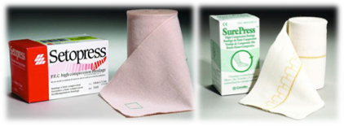
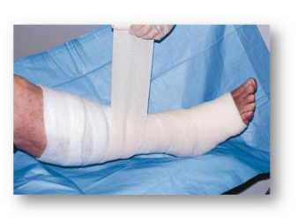
Venöz ülserlerde tedavi
kompresyon tedavisi
çoraplar, elastik sargılar, çok katlı sargılar
30-40 mmHg
nemli yara ortamı
büyüme faktörleri
deri eşdeğerleri

Slide 27
Diyabetik yaralar
diyabetik hastaların % 10-15’inde
normal populasyona göre 35-40 kat artmış amputasyon riski
major amputasyon sonrası 5 yıllık sağ kalım % 50

Slide 28
Diyabetik yaralar
nöropati, iskemi, ayak deformitesi
% 60-70 nöropatik
% 15-20 iskemik
% 15-20 kombine

Slide 29
Nöropatik Yara
kanlanma iyi, ayak sıcak
kuru ve fissürlü
plantar yüzde, metatars başlarında, parmak aralarında
kallus formasyonu

Slide 30
İskemik yara
ekstremite soğuk
pedal nabızlar alınamaz
deri ince ve soluk
kıllanma azalmış
ayak kenarlarında, parmak uçlarında
AKİ<1

Slide 31
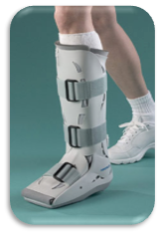
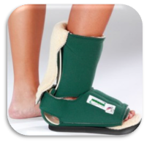
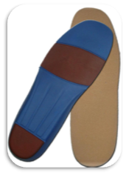
Diyabetik yaralarda tedavi
kan şekeri regülasyonu
enfeksiyon tedavisi
debridman
vasküler hastalık ve nöropatinin kontrolü
ayaktaki yükün azaltılması

Slide 32
Diyabetik yaralarda tedavi
klasik yara bakımı
büyüme faktörlerinin uygulanması
deri eşdeğerlerinin kullanılması
rekonstrüksiyon

Slide 33
Radyasyona maruz kalmış deride gelişen yaralar
endüstriyel kazalar
radyoterapi
akut yaralar
kronik yaralar

Slide 34
Patofizyoloji
endotel, fibroblast ve keratinosit hasarı
kapiller ve arteriyollerin progresif kaybı
kollajen sentezinde azalma
lenf damarlarının hasarı
tamir yeteneği azalmış, enfeksiyona yatkın bir deri

Slide 35
Tedavi
çok dikkatli debridman (otolitik debridman)
hiperbarik oksijen tedavisi
büyüme faktörlerinin uygulanması
iyi kanlanan bir doku ile kapatılması

Slide 36
Kronik yaralarda DİKKAT
malign dönüşüm riski
biyopsi

Slide 37
Sorularınız
savasserel@gmail.com

